Slide 1
BORA
LÁ!
Mazé!

Slide 2
VAMOS CONHECER
PARANHOS NOS ÚLTIMOS 130 ANOS?
VENHAM COMIGO!!!
TEMA: 3. OS ESPAÇOS ORGANIZADOS PELA POPULAÇÃO
Subtema: 3.2. As áreas urbanas: dinâmicas internas

Slide 3
FIG. 1 Armas da Cidade do Porto e da Freguesia de Paranhos.
(as armas do concelho são de 1940; Paranhos pertence ao Porto desde 1837, antes pertencia à Maia)

Slide 4
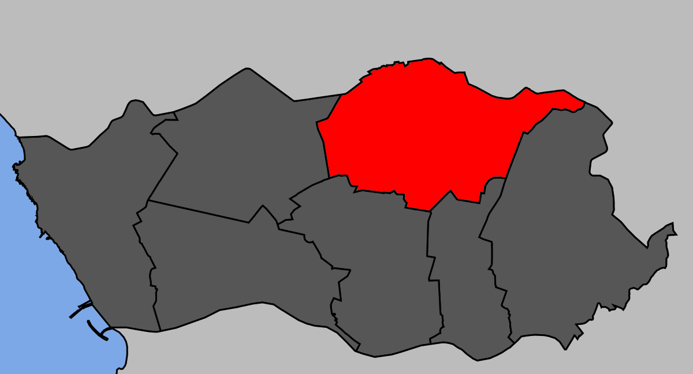
MATOSINHOS
MAIA
GONDOMAR
RAMALDE
PARANHOS
ALDOAR, FOZ DO DOURO E NEVOGILDE
CEDOFEITA, STO. ILDE-FONSO, SÉ, MIRAGAIA, S. NICOLAU E VITÓRIA
LORDELO DO OURO E MASSARELOS
CAMPANHÃ
BONFIM
VILA NOVA DE GAIA
GONDOMAR
FIG. 2 Divisão administrativa da Cidade do Porto (desde 2015).
(das sete freguesias resultantes da última reforma administrativa, três correspondem a União de Freguesias)

Slide 5
QUE SERVIÇOS HÁ EM PARANHOS?
1. Serviços Administrativos:
2. Serviços de Lazer:
3. Serviços de Ensino Básico e Secundário:
4. Serviços de Ensino Superior:
5. Serviços de Saúde:
6. Serviços de Transporte:
7. Entre outros:
FIG. 3 Antes de avançar com a matéria, temos de fazer
uma lista de verificações dos serviços que temos em Paranhos!

Slide 6
QUE SERVIÇOS HÁ EM PARANHOS?
1. Serviços Administrativos:
Junta de Freguesia
2. Serviços de Lazer:
Clubes Desportivos, Ginásios…
3. Serviços de Ensino Básico e Secundário:
Escolas António Nobre, Eugénio de Andrade…
4. Serviços de Ensino Superior:
Faculdades de Desporto, Economia, Medicina…
5. Serviços de Saúde:
Hospital de São João, USF, IPO, Clínicas…
6. Serviços de Transporte:
Autocarro, Metropolitano, Táxi / Uber…
7. Entre outros:
Hotéis, Supermercados, Restaurantes, cafés…
FIG. 3 Antes de avançar com a matéria, temos de fazer
uma lista de verificações dos serviços que temos em Paranhos!

Slide 7
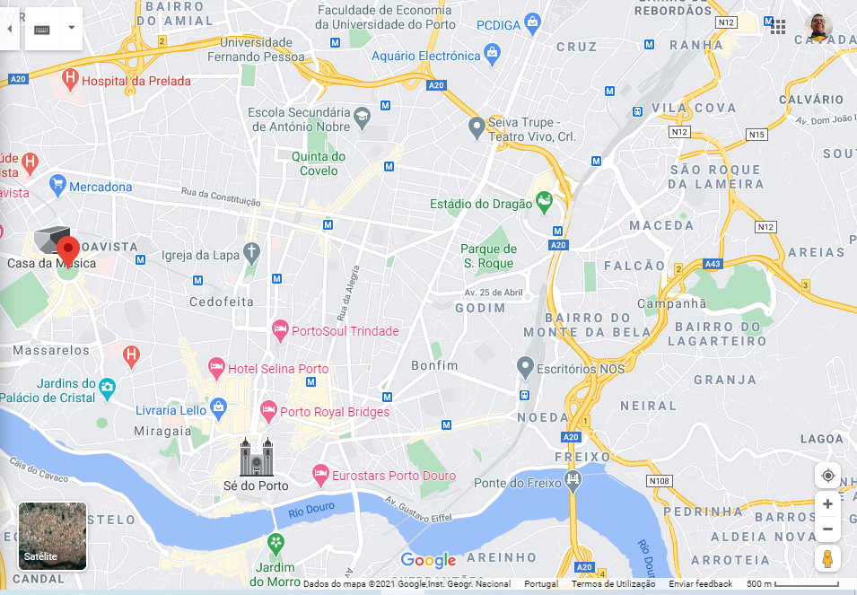
FIG. 4 Localização da Escola António Nobre, em Paranhos, Porto (2021).
(fonte: Google Maps – imagem de cartografia)

Slide 8
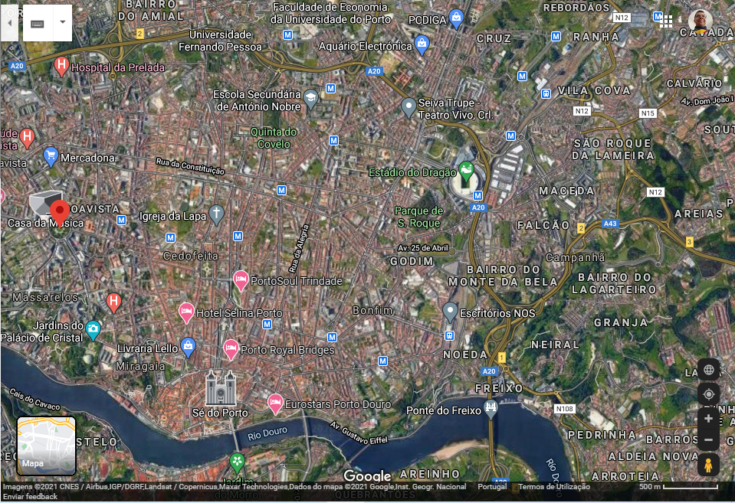
FIG. 5 Localização da Escola António Nobre, em Paranhos, Porto (2021).
(fonte: Google Maps – imagem de satélite)

Slide 9
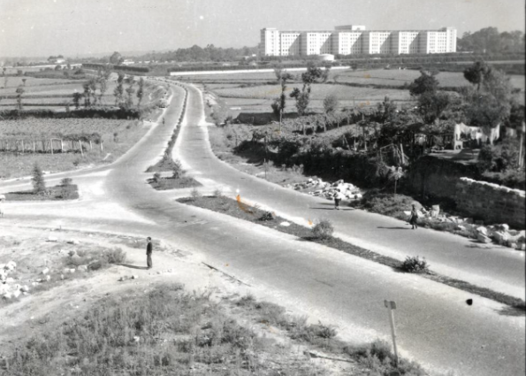
Hospital de São João / Faculdade de Medicina (UP)
Terrenos do Campus São João
Terrenos do IPO
Terrenos da
Faculdade de Desporto (UP)
Terrenos da
Universidade Portucalense
Terrenos da ESSP (IPP)
Terrenos do ISEP
(IPP)
FIG. 6 Vista da área nas traseiras do Hospital de São João, em Paranhos, Porto (1959-1960).
(fonte: Arquivo Histórico do Porto – http://gisaweb.cm-porto.pt)

Slide 10
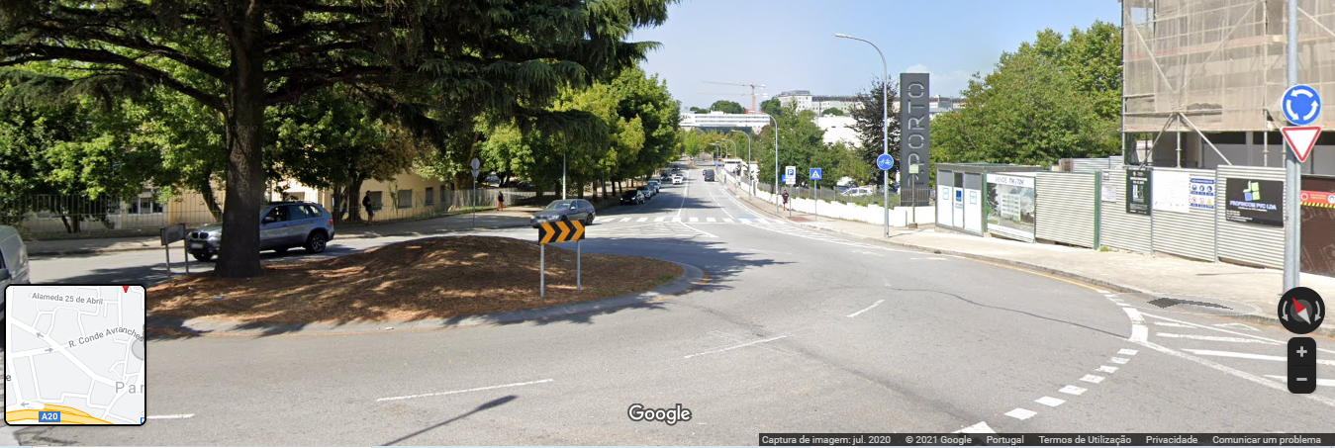
Hospital de São João (SNS) / Faculdade de Medicina (UP)
Campus
São João
ISEP (Instituto Superior de Engenharia – IPP)
ESSP (Escola Superior
de Saúde – IPP)
FIG. 7 Vista da área nas traseiras do Hospital de São João, em Paranhos, Porto (2020).
(fonte: Google Street View – captura de imagem)

Slide 11
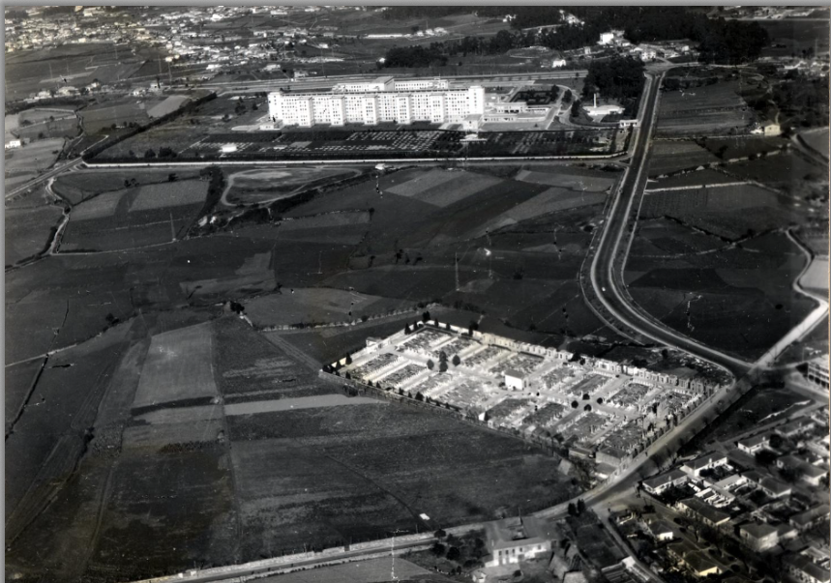
Hospital de São João (SNS) / Faculdade de Medicina (UP)
Escola Superior
de Educação (IPP)
Universidade Portucalense
IPO
Faculdade de Engenharia (UP)
Faculdade de Desporto (UP)
Parque Urbano
ESSP (Escola Superior
de Saúde – IPP)
Parque Urbano (área de ampliação)
Faculdade de Economia (UP)
I3S (Institutos de Investigação)
Estação de Metro / Polo Universitário
Cemitério de Paranhos (e área de ampliação)
Faculdade de Medicina Dentária (UP)
FIG. 8 Vista aérea do Hospital de São João e arredores, Paranhos, Porto (1962).
(fonte: Arquivo Histórico do Porto – http://gisaweb.cm-porto.pt)

Slide 12
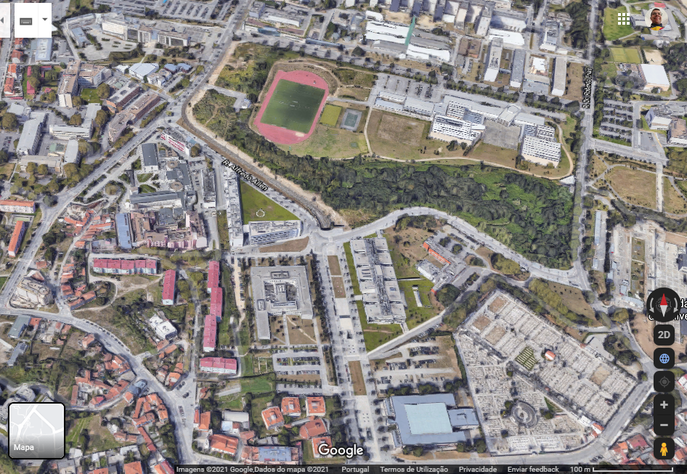
Hospital de São João (SNS) / Faculdade de Medicina (UP)
IPO
ESEP (IPP)
Universidade Portucalense
Faculdade de Desporto (UP)
FEUP
ISEP
(IPP)
Parque
Urbano
ESSP
(IPP)
Parque Urbano
(área de ampliação)
Faculdade
de Economia
(UP)
Faculdade de
Psicologia
(UP)
I3S (Institutos de Investigação)
Estação de Metro / Polo Universitário
Cemitério de
Paranhos
Faculdade
de Medicina
Dentária (UP)
FIG. 9 Vista aérea do Hospital de São João e arredores, Paranhos, Porto (2021).
(fonte: Google Street View – captura de imagem)

Slide 13
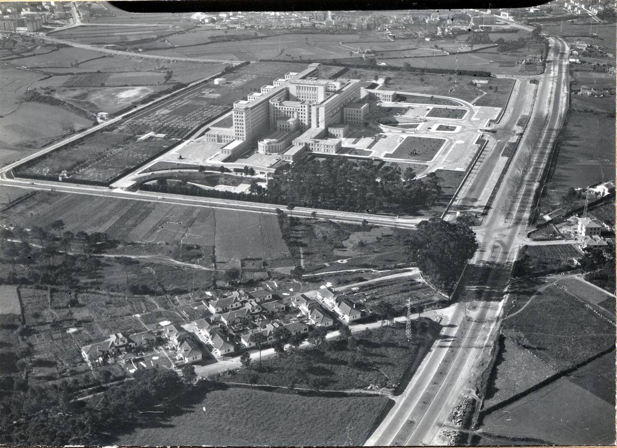
ISEP (IPP)
Universidade Portucalense
ESSP (IPP)
IPO
Faculdade de
Desporto
(UP)
Estrada da Circunvalação
Hospital de São João (SNS) / Faculdade de Medicina (UP)
Faculdade de
Engenharia (UP)
ESEP (IPP)
Bairro da Fábrica
da Areosa
FIG. 10 Vista aérea do Hospital de São João e arredores, Paranhos, Porto (1963).
(fonte: Arquivo Histórico do Porto – http://gisaweb.cm-porto.pt)

Slide 14
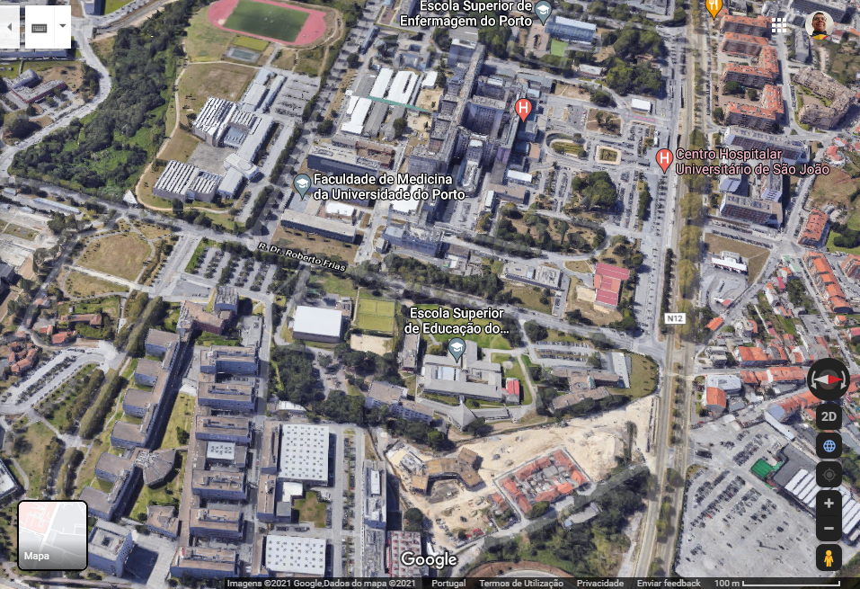
IPO
Parque
Urbano
(área de
ampliação)
I3S
Faculdade
de Desporto
(UP)
Hospital de São João (SNS) / Faculdade de Medicina (UP)
FEP
Parque
Urbano
ESEP (IPP)
Faculdade de Engenharia (UP)
Bairro da Fábrica
da Areosa
FIG. 11 Vista aérea do Hospital de São João e arredores, Paranhos, Porto (2021).
(fonte: Google Street View – captura de imagem)

Slide 15
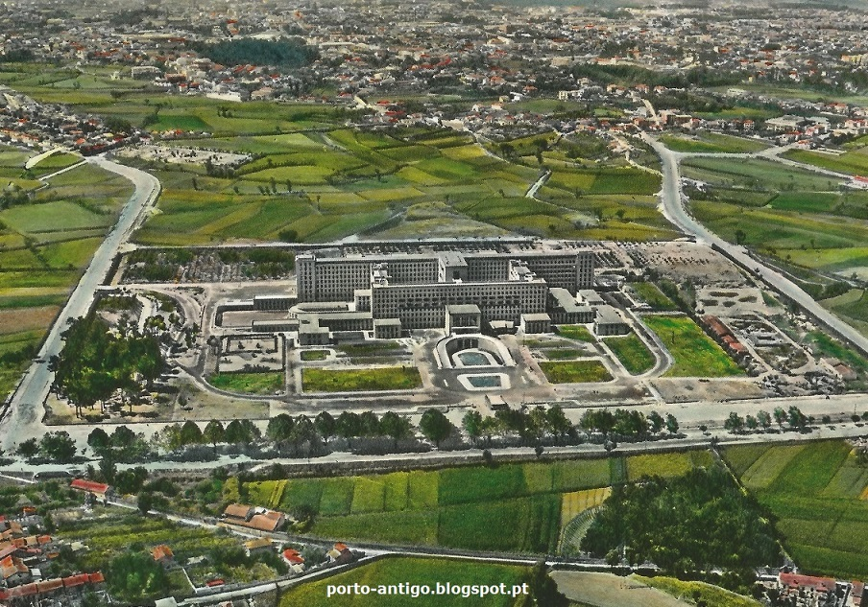
Cemitério de Paranhos
FMDUP
METRO
ESSP (IPP)
ISEP (IPP)
FEP
I3S
FPUP
Parque
Urbano
Parque Urbano
Faculdade de Desporto (UP)
Universidade Portucalense
FEUP
Hospital de São João (SNS) / Faculdade de Medicina (UP)
ESEP (IPP)
IPO
Estrada da Circunvalação
FIG. 12 Vista aérea do Hospital de São João e arredores, Paranhos, Porto (década de 60 do século XX).
(fonte: https://porto-antigo.blogspot.pt)

Slide 16
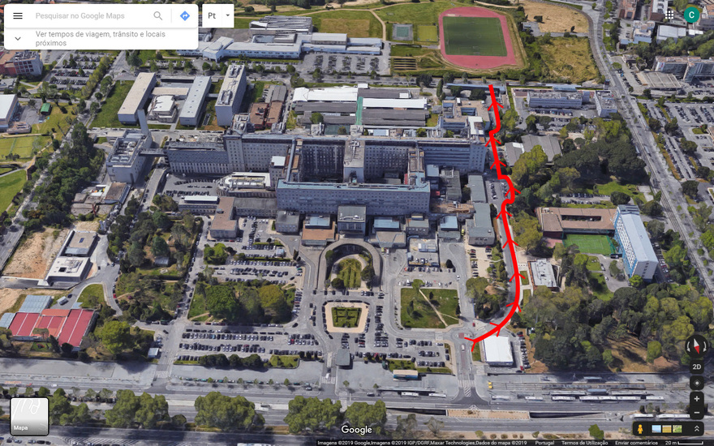
FEUP
Faculdade de Desporto (UP)
ISEP (IPP)
Universidade
Portucalense
Campus de
São João
Hospital de São João (SNS) / Faculdade de Medicina (UP)
ESEP (IPP)
IPO
FIG. 13 Vista aérea do Hospital de São João e arredores, Paranhos, Porto (2019).
(fonte: https://portal-chsj.min-saude.pt)

Slide 17
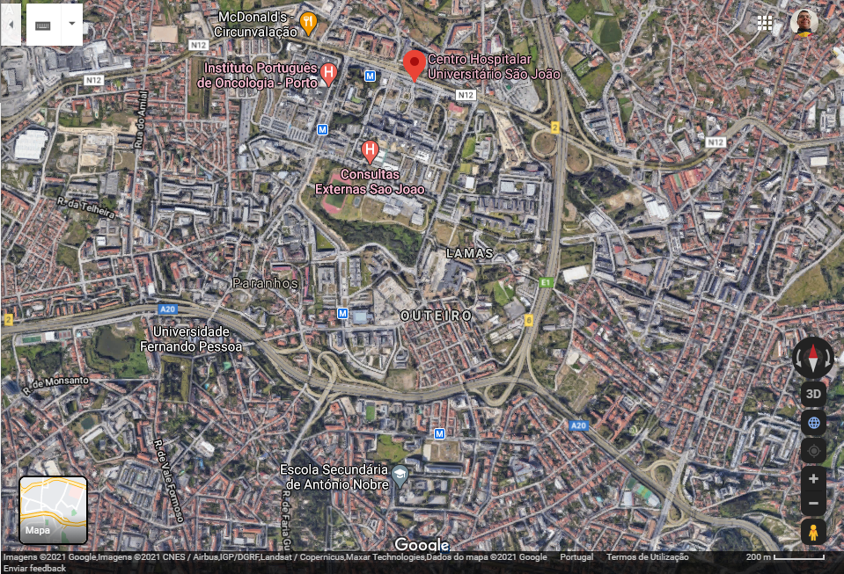
FIG. 14 Hospital de São João e arredores, Paranhos, Porto (2021).
(fonte: Google Maps – imagem de satélite)

Slide 18
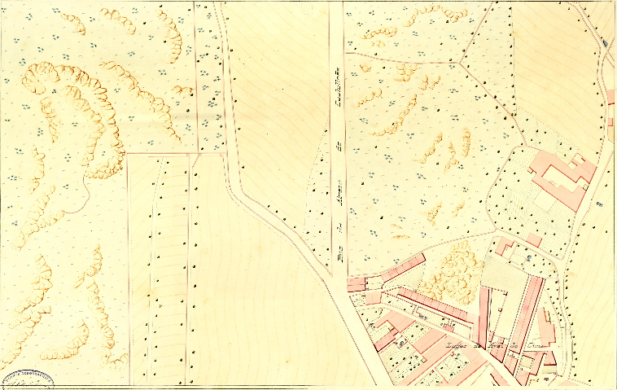
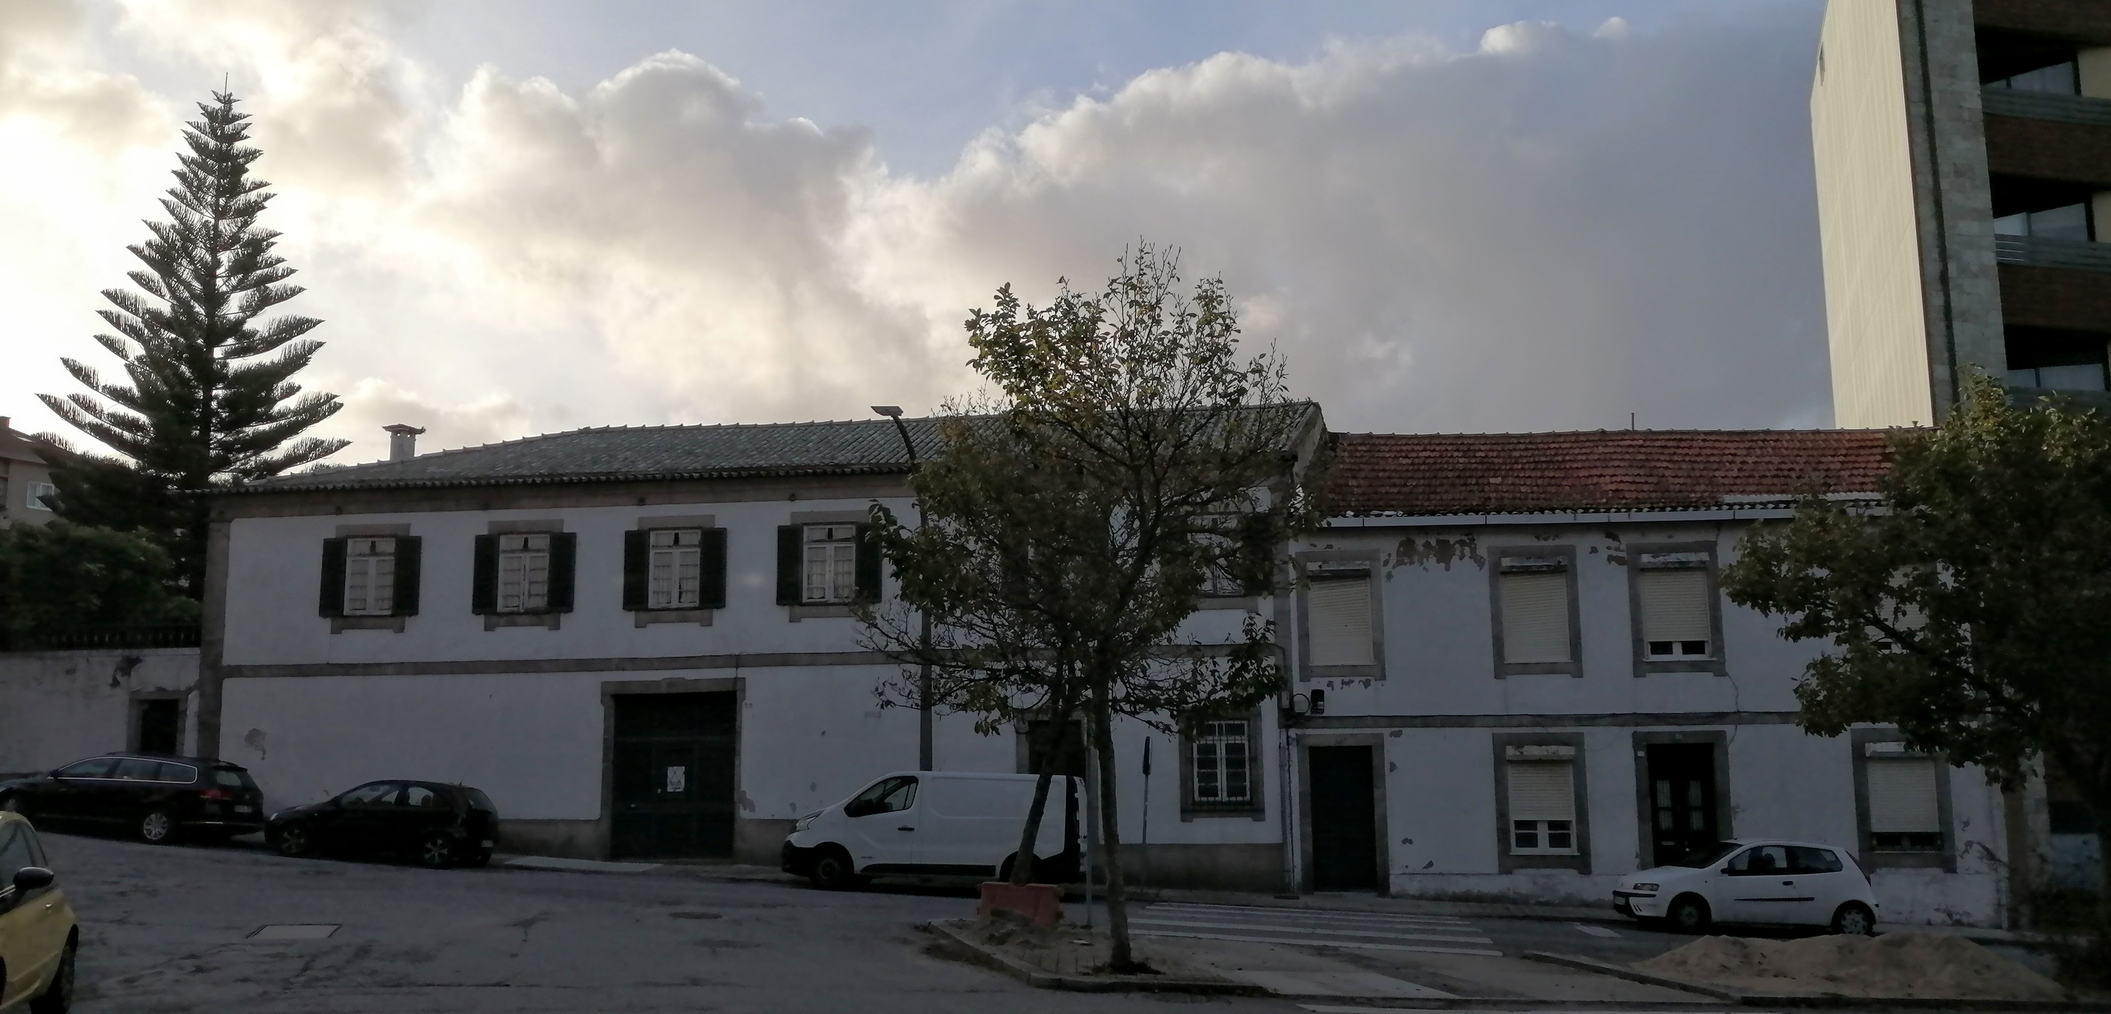
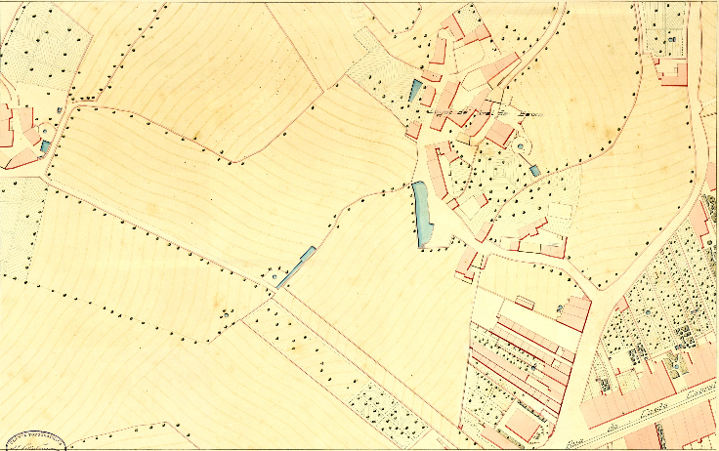
FIG. 15 Planta Topográfica da Cidade do Porto, de Telles Ferreira (1892): lugares de Aval de Cima e de Aval de Baixo.
(fonte: http://gisaweb.cm-porto.pt; levantamento da década de 80 do século XIX; desenho final colorido das Folhas 290 e 310)

Slide 19
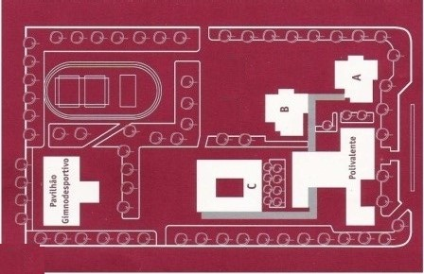
FIG. 16 Planta Topográfica da Cidade do Porto, de Telles Ferreira (1892): lugares de Aval de Cima e de Aval de Baixo.
(fonte: http://gisaweb.cm-porto.pt; levantamento da década de 80 do século XIX; desenho final colorido das Folhas 290 e 310)

Slide 20
FIG. 17 Escola António Nobre e arredores (2021): lugares de Aval de Cima e de Aval de Baixo.
(fonte: Google Maps – imagem de satélite)

Slide 21
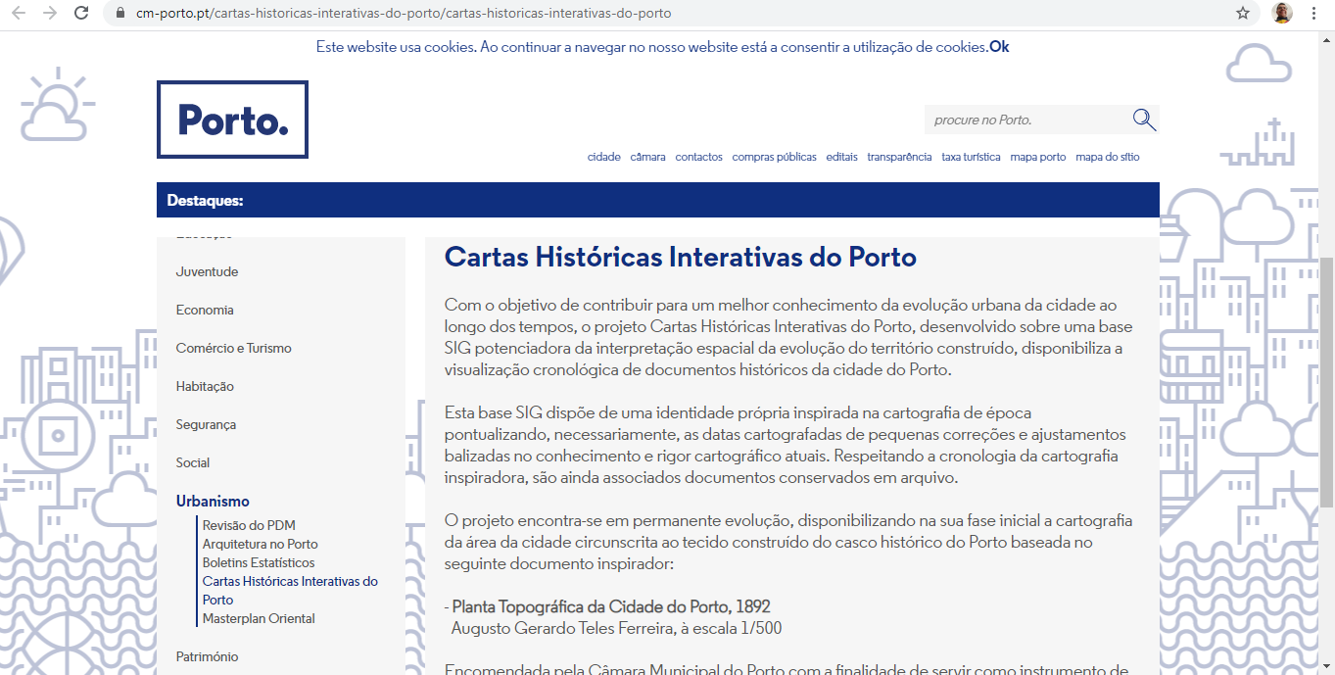
FIG. 18 Cartas Históricas Interativas do Porto (2021).
(fonte: https://cm-porto.pt)

Slide 22
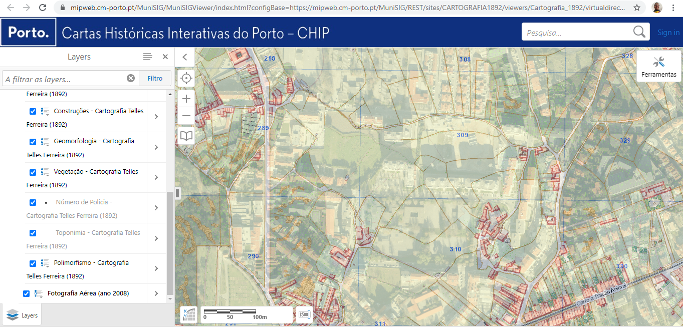
FIG. 19 Cartas Históricas Interativas do Porto (2021).
(fonte: https://cm-porto.pt)

Slide 23
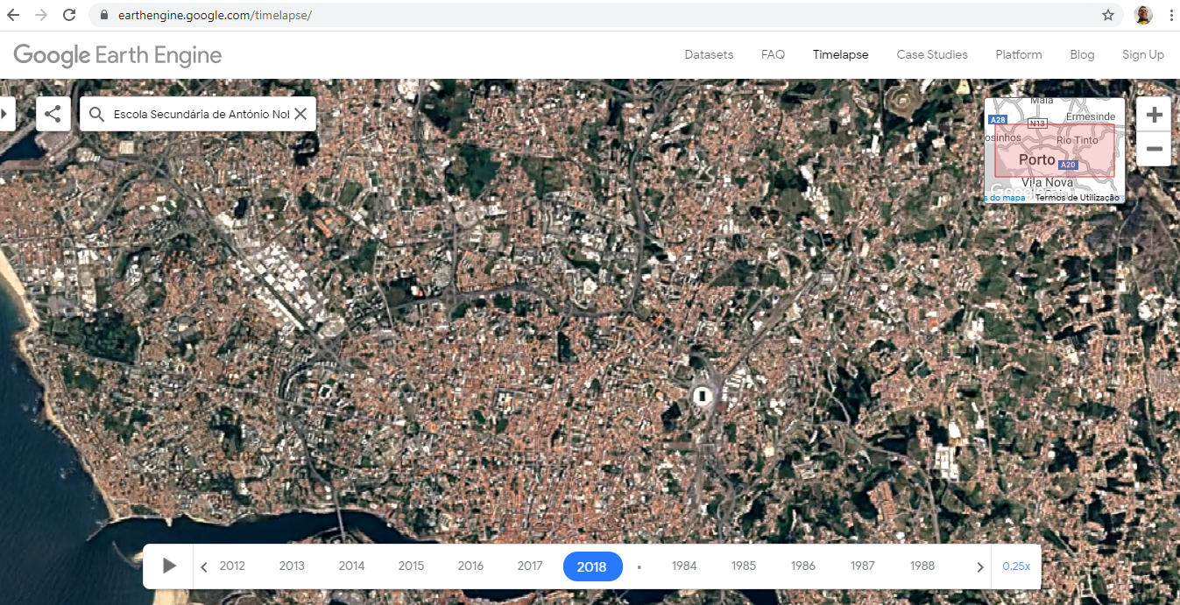
FIG. 20 Porto entre datas: 1984-2018 (2021).
(fonte: Google Earth Engine – time lapse – imagens de satélite)

Slide 24
TEMA: 3. OS ESPAÇOS ORGANIZADOS PELA POPULAÇÃO
SUBTEMA: 3.1 – As áreas rurais em mudança
CONTEÚDO: 3.1.1 – As fragilidades dos sistemas agrários
CONTEÚDO: 3.1.2 – A agricultura portuguesa e a Política Agrícola Comum
CONTEÚDO: 3.1.3 – As novas oportunidades para as áreas rurais
SUBTEMA: 3.2 – As áreas urbanas: dinâmicas internas
CONTEÚDO: 3.2.1 – A organização das áreas urbanas
CONTEÚDO: 3.2.2 – A expansão urbana
CONTEÚDO: 3.2.3 – Problemas urbanos
SUBTEMA: 3.3 – A rede urbana e as novas relações cidade-campo
CONTEÚDO: 3.3.1 – As características da rede urbana
CONTEÚDO: 3.3.2 – A reorganização da rede urbana
CONTEÚDO: 3.3.3 – As parcerias entre cidades e mundo rural
[…]
Extraído do Programa de Geografia A, Ministério da Educação, 2001.
Fonte: www.dge.mec.pt (acedido em 24-01-2020).

Slide 25
TEMA: 3. OS ESPAÇOS ORGANIZADOS PELA POPULAÇÃO
SUBTEMA: 3.2 – As áreas urbanas: dinâmicas internas
Conceitos: acessibilidade, área funcional, área metropolitana, CBD/Baixa ou centro da cidade, centro urbano/cidade, diferenciação funcional, diferenciação social, espaço urbano, expansão urbana, fator de localização industrial, função rara/vulgar, função urbana, gentrificação ou nobilitação urbana, malha urbana, movimento pendular, POLIS, planos municipais de ordenamento do território (Plano Diretor Municipal, Plano de Urbanização, Plano de Pormenor), periurbanização, população urbana, reabilitação urbana, requalificação urbana, renda locativa, renovação urbana, rurbanização, suburbanização, taxa de urbanização, pressão urbanística.
Extraído das Aprendizagens Essenciais de Geografia A, Ministério da Educação, 2018.
Fonte: www.dge.mec.pt (acedido em 24-01-2020).

Slide 26
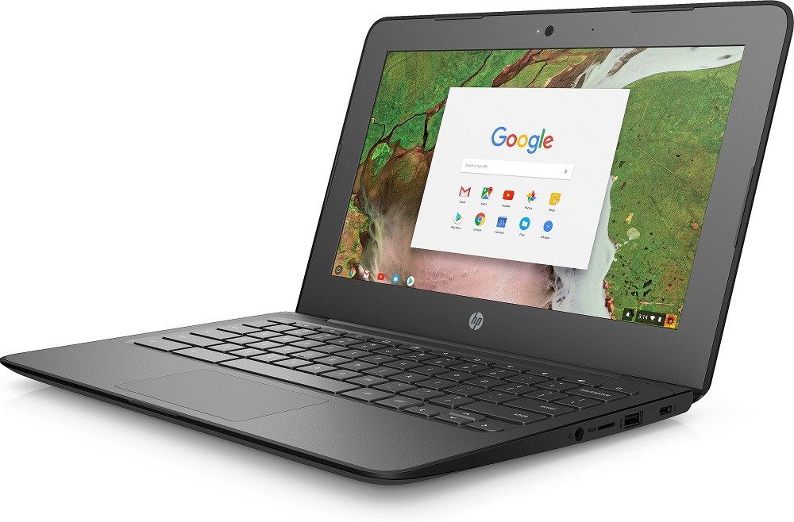
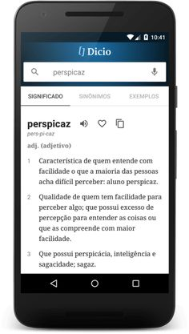
TOCA A TRABALHAR!
www.ine.pt [Instituto Nacional de Estatística – Recenseamentos Gerais da População – desde 1864]
http://gisaweb.cm-porto.pt [Arquivo Municipal do Porto] / www.adporto.dglab.gov.pt [Arquivo Distrital do Porto]
https://digitarq.cpf.arquivos.pt [Arquivo do Centro Português de Fotografia] / www.cinemateca.pt [Cinemateca Portuguesa]

Slide 27
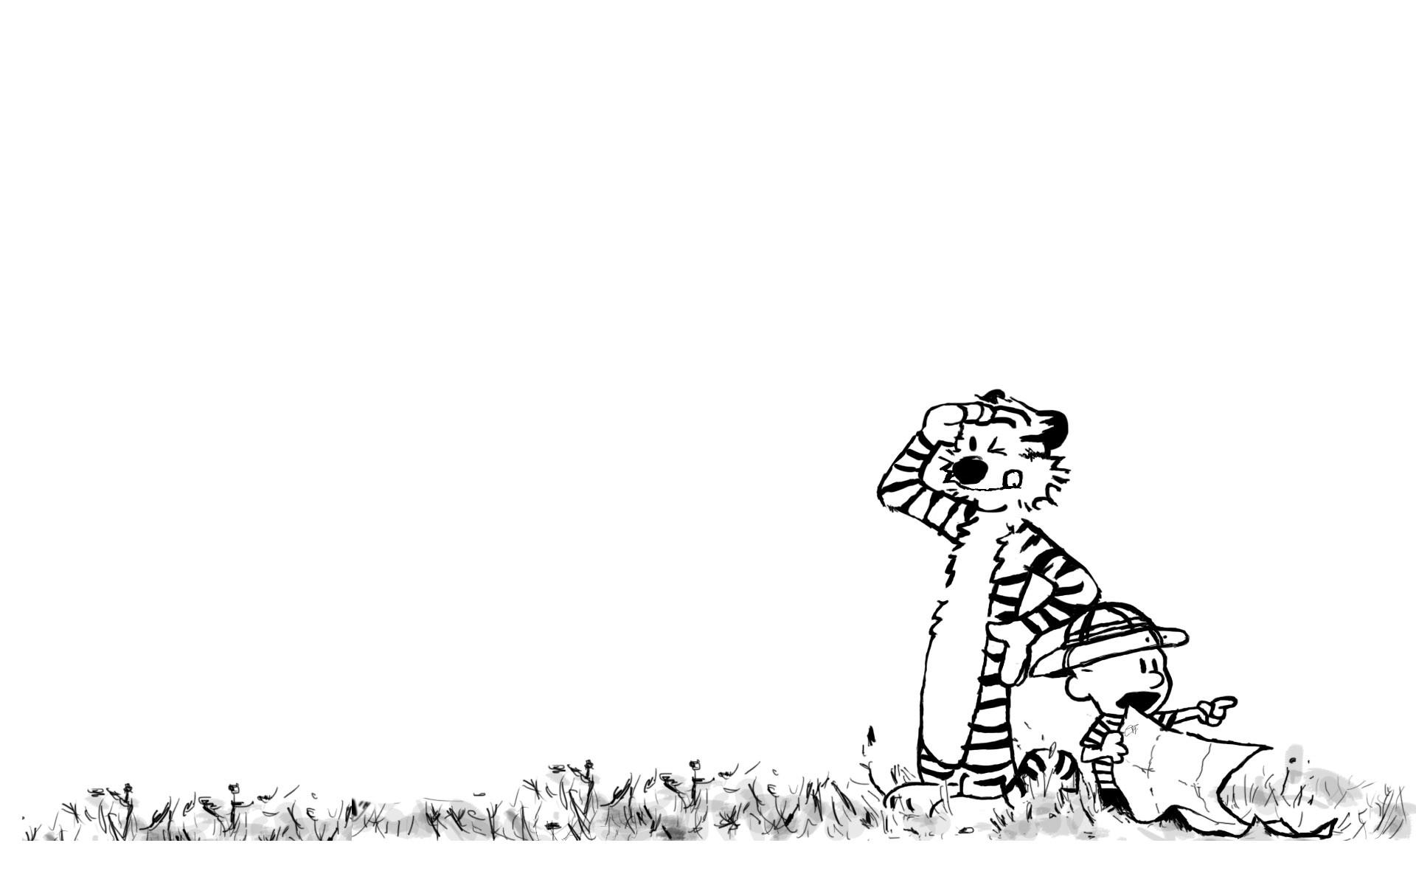
MUITO OBRIGADO!
Vamos descobrir Paranhos com a Geografia A!
Vamos estar com atenção a Portugal!
Vamos TODOS terminar o ano em beleza!

Slide 28
GEOGRAFIA A – 11.º ANO
TEMA 3 / SUBTEMA 3.2.
Agrupamento de Escolas António Nobre
© Miguel Coelho 2021

